Slide 1
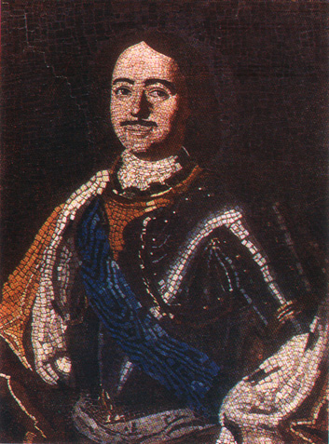
A 18. századi orosz irodalom
Русская литература XVIII века

Slide 2
A kultúra átalakulása Преобразование культуры
Nagy Péter reformjai – reformok „felülről” Реформы Петра Великого – реформы «сверху»
Megújítás és európaizálás (hadsereg és flotta, adminisztratív reformok) обновление и европеизация,
A kultúra világi irányítás alá helyezése (a kultúra intézményei, oktatás, ünnepek és rituálék, a nevetés kultúrája) секуляризация культуры,
Az új műveltségű réteg létrehozása – nemesség (kötelező szolgálat és művelődés – oktatás) культурная прослойка –дворянство,
Rangtáblázat Табель о рангах (1722)

Slide 3
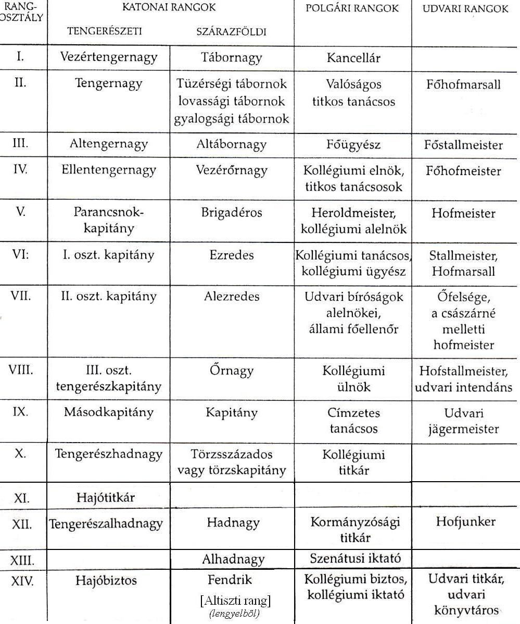

Slide 4
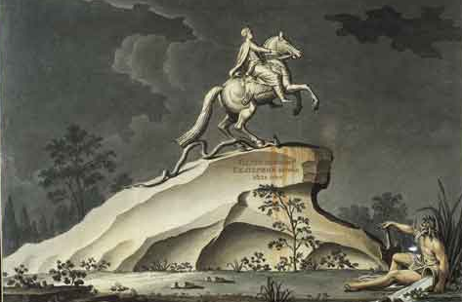
a kultúra fokozott szemiotizálása (küllem, viselkedés) семиотизация культуры,
a kultúra intézményrendszerének és formáinak megteremtése система учреждений и форм культуры,
az új kultúra új központja – Szentpétervár (1703) és mítosza создание Санкт-Петербурга, «петербургский миф»

Slide 5
Kulturális korszakok. Irodalmi irányzatok
A nemzeti irodalom megteremtése

Slide 6
18. század – az elméletek százada
A cél – a „szabályosság”, az ideális (= utópia)
Az államiság elméletei (a felvilágosult abszolutizmus, a felvilágosult uralkodó) теории государственности (теория просвещенного абсолютизма).
Az ideális város elmélete (Pétervár, Tver’) теории идеального города (Петербург, Тверь).
Az új nyelvtan mint a nyelvhasználat normatív előírása грамматики как норма использования языка
Az irodalmi műfajok elmélete теории литературных жанров.
Orientáció – általánosságban az európai kultúrára
Az irodalom (a kultúra) tagolódása:
Irodalmon belül: írott világi irodalom – folklór – egyházi irodalom.
Stiláris: Reneszánsz – barokk – klasszicizmus.

Slide 7
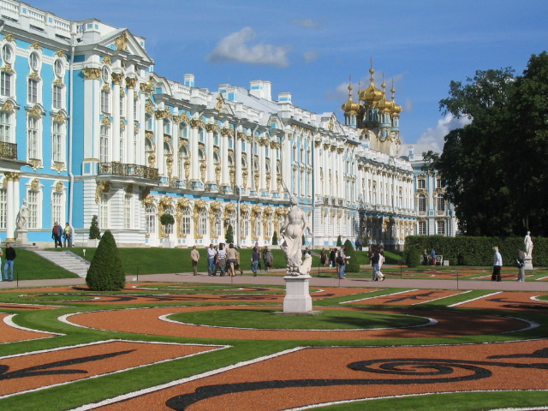
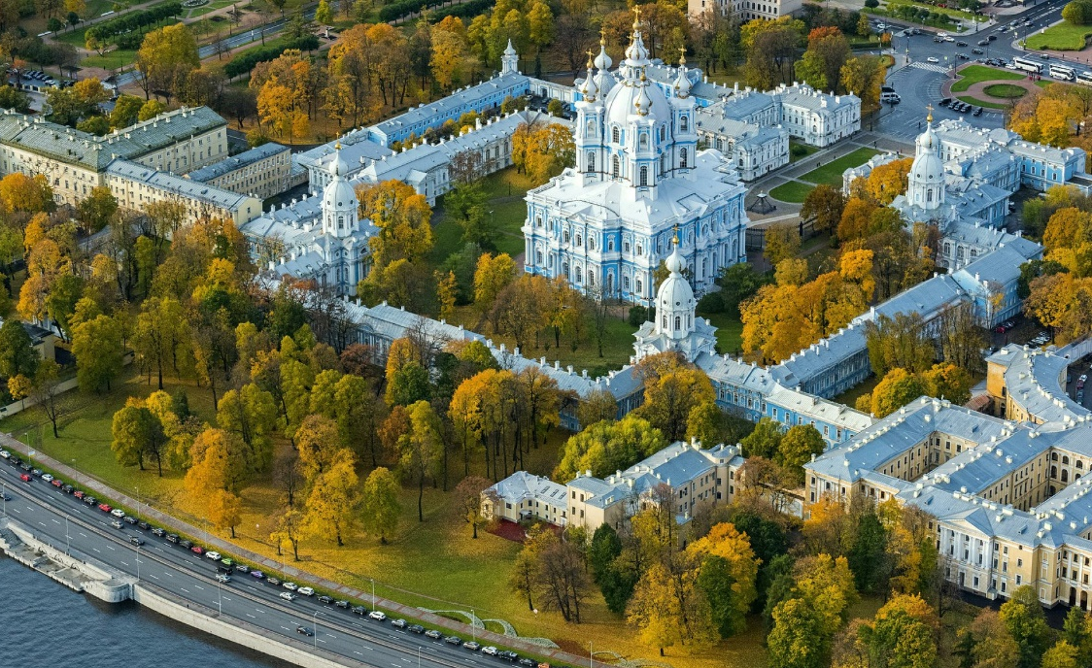
Az irodalmi irányzatok
A barokk és a klasszicizmus együttes fejlődésének okai
Az orosz klasszicizmus sajátosságai
Klasszicizmus és Felvilágosodás
Felvilágosodás és szentimentalizmus

Slide 8
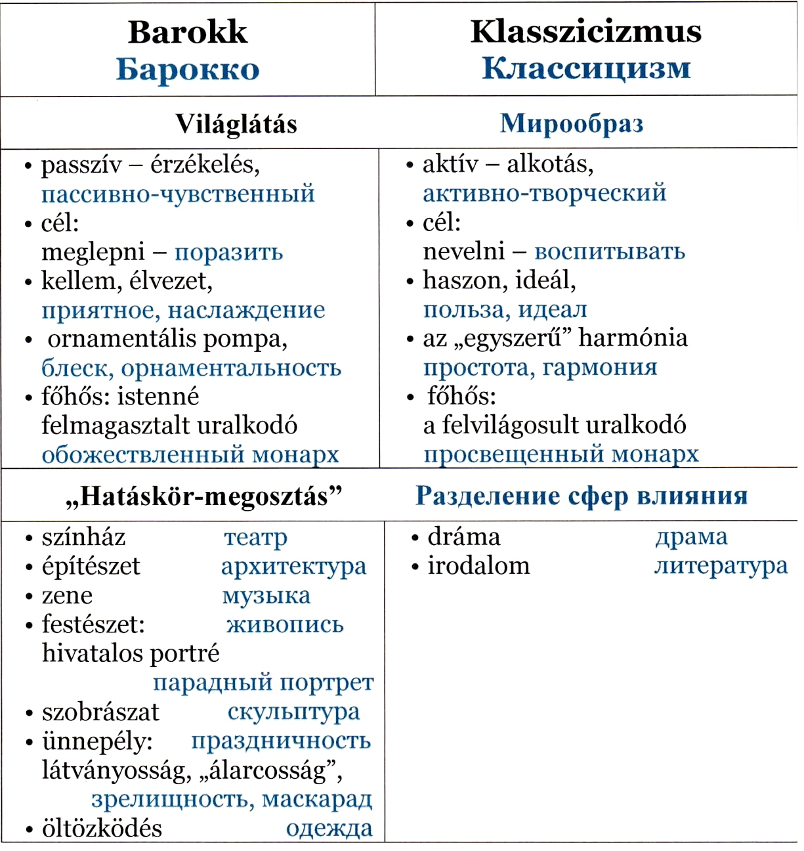

Slide 9
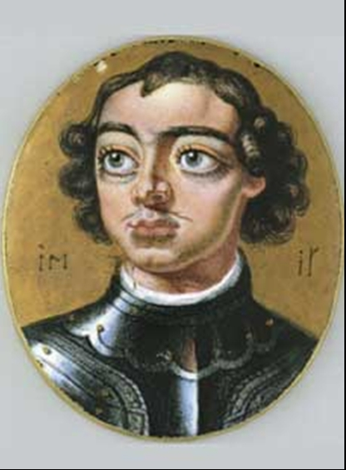
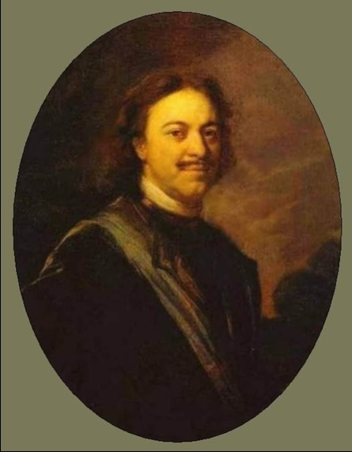
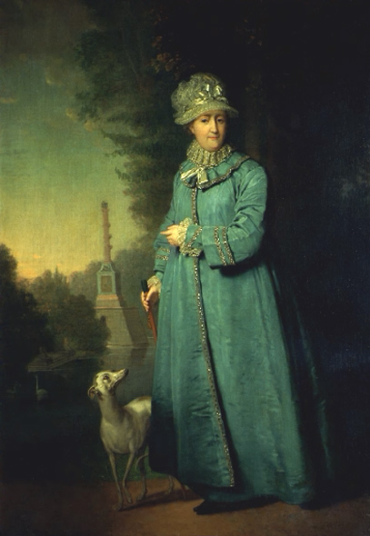
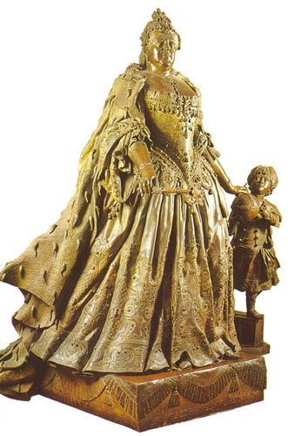
Парсуна

Slide 10
A nemzeti irodalom megteremtése Становление национальной литературы
A verselés
Az irodalom (műfaji) rendszere
Az irodalom új nyelve
Antyioh Kantyemir А. Д. Кантемир
Vaszilij Trediakovszkij В. К. Тредиаковский
Mihail Lomonoszov М. В. Ломоносов
Alekszandr Szumarokov А. П. Сумароков

Slide 11
A 18. századi orosz irodalom periodizációja
18. század első harmadának irodalma és kultúrája (1700–1730)
Az irodalomban kevéssé termékeny.
A „dicsőítő stílus” uralma (az új népszerűsítése, „szózat” műfaja).
A különböző nyelvi eszközök keveredése.
A klasszicizmus kialakulása, konszolidációja és uralkodóvá válásának kora (1730-as –1760-as évek közepe).
A klasszicizmus válsága és új jelenségek kialakulása az irodalomban (1760-as évek második fele – 1780-as évek).
Az átmeneti korszak (1790-es évek).

Slide 12
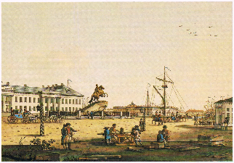
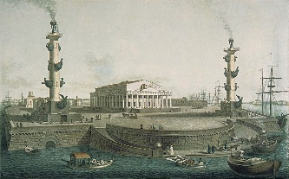
Képek forrásai Источники иллюстраций
Benjamin Patersen (Paterson), Pétervár, Szenátus tere és I. Péter lovas szobra. 1799 http://elima.ru/articles/index.php?id=228
Péter portréja. Mozaik M. Lomonoszov műhelyéből. 1754. Ermitázs http://mvlomonosov.narod.ru/petr.html
Rangtáblázat. In: Az újkori orosz történelem forrásai: XVIII. század. Szerk. Filippov Szergej. Pannonica, Budapest, 2006. 48–49. old.
Benjamin Patersen, I. Péter lovas szobra. 1799. Állami Puskin-múzeum, Pétervár http://nearyou.ru/rossik/patersen1.html
https://bigenc.ru/domestic_history/text/3532898 A Tőzsde épülete Nagy Néva oldaláról. Metszet. 1810-es évek.

Slide 13
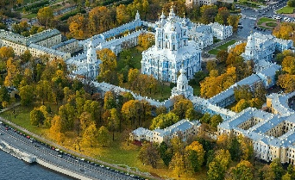
http://fototerra.ru/photo-page/Russia/Pushkin/217899 Katalin-palota (1756), Bartolomeo Rastrelli, Puskin városa (Szentpétervár előváros)
http://russiafromabove.ru/flights/foto?&file=spb/DSC8706.jpg Szmolnyj kolostor, Bartolomeo Rastrelli, Szentpétervár
http://andcvet.narod.ru/lr/05/sam1.html
I. Péter. Ismeretlen művész. Miniatűr, zománc. 1700-as évek eleje.
http://www.vokrugsveta.ru/encyclopedia/images/e/e2/Petr-I.jpg A. Matveev, Nagy Péter portréja (1824-25), Ermitázs.
https://media.izi.travel/b4141571-a778-4480-8600-e00bde243bd9/7d815df5-0e8a-4e01-b1cf-8868547b2601_800x600.jpg Carlo Bartolomeo Rastrelli, Anna Ioanovna cárnő szerecsenfiúval. 1741. Bronz. Szentpétervár, Orosz múzeum.

Slide 14
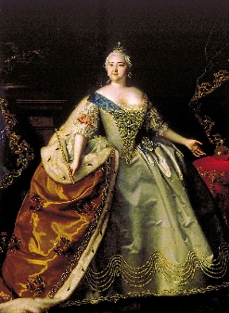
http://www.museum.ru/imgB.asp?42225
Antropov, Elizaveta Petrovna császárnő portréja (1752–55). Szergiev-Poszad városi múzeum
Másolat Louis Caravaque azonos című 1750-ben festett képéről (1750)
http://f17.ifotki.info/org/16622ddbce9b6da0de9e5b2a1f25f6b8bc5f6c185434942.jpg Louis Caravaque, Elizaveta Petrovna császárnő portréja (1750).
https://artchive.ru/res/media/img/ox800/work/f02/262720.jpg V. Borovikovszkij, II. Katalin sétál a Cárszkoe szelo (mai Puskin városa) palotájának parkjában (1794). Tretyakov Galéria.

